Slide 1
UBND QUẬN HẢI AN
TRƯỜNG TIỀU HỌC ĐẰNG HẢI
MÔN TIẾNG VIỆT 2
VIẾT VỀ MỘT TRÒ CHƠI, MÓN ĂN CỦA QUÊ HƯƠNG

Slide 2



KHỞI ĐỘNG

Slide 3









TRÒ CHƠI

Slide 4

Muốn ăn khế thì hãy trả lời đúng những câu hỏi mà ta đưa ra.
Ăn một quả khế trả một cục vàng, may túi ba gang mang theo mà đựng.

Slide 5





Bánh gì bột lại bọc trong bao ngoài ?
Thoạt nghe tên tưởng rằng tôi
Là loài xanh lá nổi trôi ao hồ?
Mình vuông vức, áo xanh xanh
Da xanh, thịt trắng, đỗ hành ở trong?
Bánh gì bột lại bọc trong bao ngoài?
Nghe tên tưởng mập lắm đây
Nhưng khi nhìn thấy chỉ bằng ngón tay?
Bánh gì tên trái với nhiều?
Bánh bao
Bánh chưng
Bánh ú
Bánh bèo
Bánh ít
HƯỚNG DẪN
Thầy cô kích chuột vào số 1,2,3,4,5 để xuất hiện câu hỏi tương ứng.
Kích chuột mũi tam giác tím, xuất hiện đáp án,
Sau khi HS trả lời đúng kích chuột vào quả khế tương ứng với câu hỏi đã trả lời, chim được ăn khế.
Kích chuột vào tam giác đỏ, câu hỏi và đáp án biến mất.

Slide 6
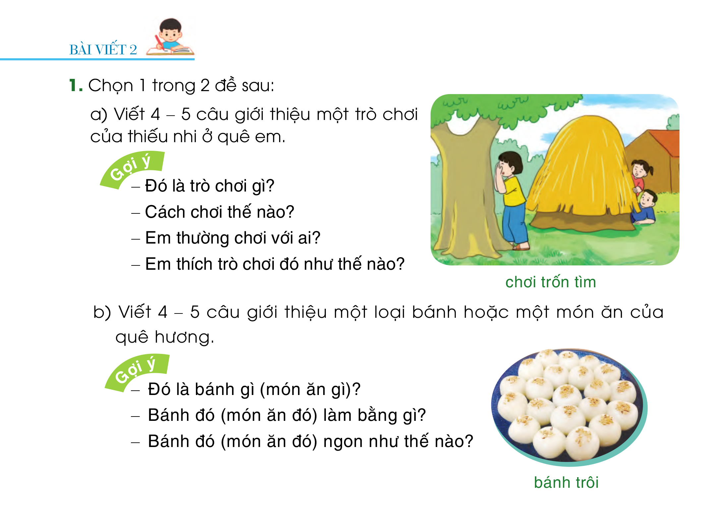

Slide 7

Học sinh viết bài vào vở

Slide 8
1.
a) Viết 4 – 5 câu giới thiệu một trò chơi của thiếu nhi ở quê em.
Mỗi buổi tối, sau khi ăn cơm xong, em và các bạn nhỏ trong khu lại rủ nhau tập trung chơi trò trốn tìm. Chúng em cùng oẳn tù tì, ai thua cuộc sẽ phải đi tìm, những người còn lại được đi trốn. Bạn tìm sẽ đếm 5, 10, 15, 20,… cho đến 100. Trong thời gian đó, những bạn còn lại sẽ đi trốn. Sau đó, bạn đi tìm những bạn trốn. Em rất thích chơi trò trốn tìm vì được cùng các bạn vui đùa.

Slide 9
1.
b) Viết 4 – 5 câu giới thiệu một loại bánh hoặc một món ăn của quê hương.
Em rất thích bánh trôi. Mẹ đã dạy em cách nặn những viên bột tròn, đặt một viên đường nhỏ vào giữa rồi bỏ vào nồi luộc. Khi mẹ vớt bánh, em rắc hạt vừng lên trên. Đĩa bánh thơm nức, đẹp ơi là đẹp.

Slide 10
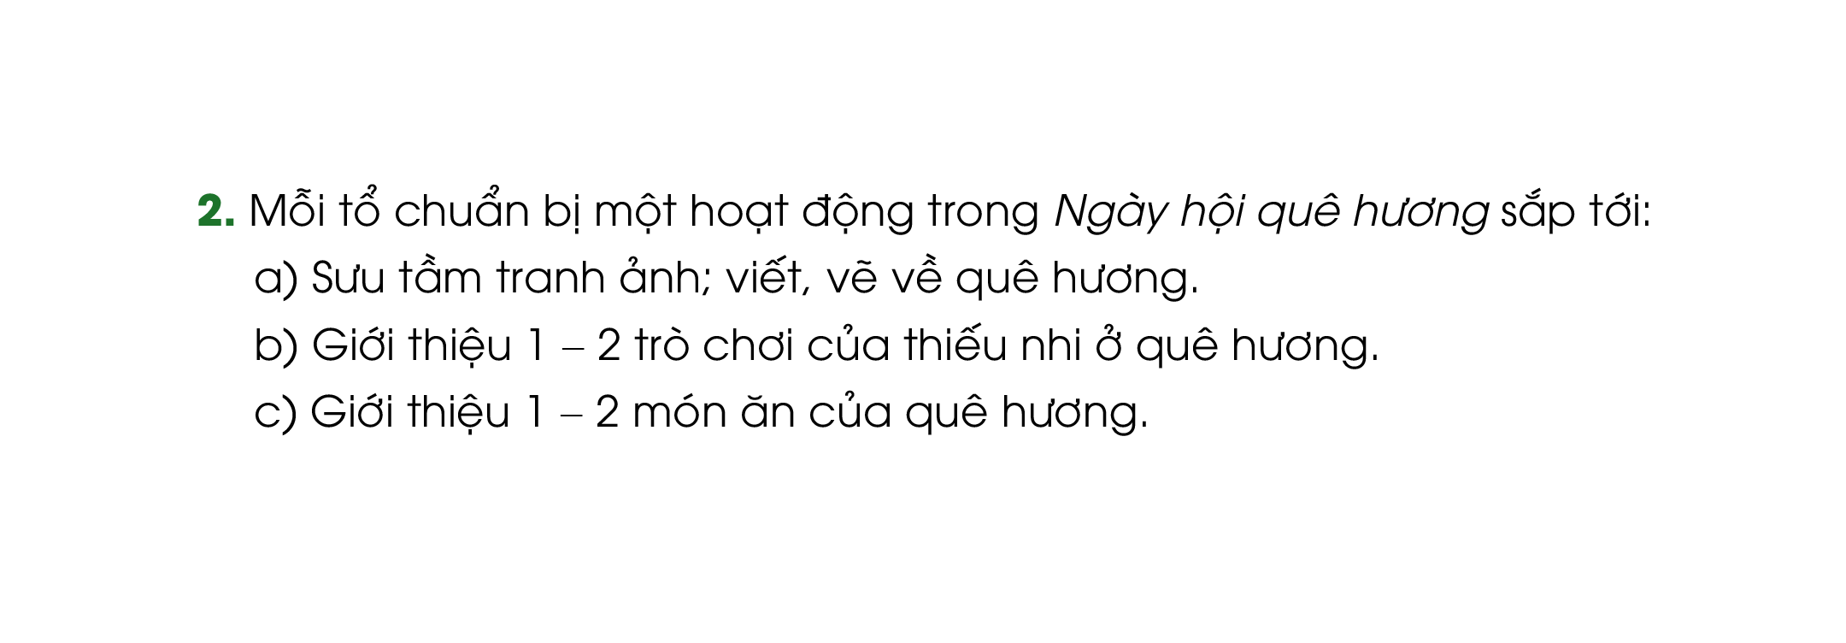
a) Chuẩn bị tranh ảnh, viết, vẽ về quê hương.
b) Chuẩn bị đồ dùng cho trò chơi: khăn để chơi bịt mắt bắt dê, dây thừng chơi kéo co,...
c) Chuẩn bị món ăn mang đến lớp.

